Slide 1


ЗВІТ ЗА РЕЗУЛЬТАТАМИ МОНІТОРИНГУ ТА ОНОВЛЕННЯ
ОНП «МЕДИЦИНА» (2024)

Slide 2
Рекомендації під час акредитації
Документального підтвердження даних моніторингу ОНП на сайті - не виявлено | Інформація про моніторинг тепер викладається в інфоцентрі деканату https://www.uzhnu.edu.ua/uk/infocentre/69343
Проводити більш ґрунтовне виявлення позицій зацікавлених сторін в обговоренні ОНП, забезпечити належне документування таких заходів. | Для обговорення ОНП формується робоча група, збалансована з представників наукових керівників, адміністрації ЗОЗ та аспірантів чи випускників аспірантури Розпорядження https://www.uzhnu.edu.ua/uk/infocentre/get/69344
привести у відповідність вимоги регламентуючого вибіркові дисципліни документа та існуючу практику; включати у названий блок медичні дисципліни незалежно від набору здобувачів; з метою реалізації досліджень, що перебувають на стику спеціальностей - передбачити можливість проходження кількох вибіркових компонентів чи їх елементів одним здобувачем. | Реалізовано в новому проєкті через затвердження явно визначеного переліку вибіркових дисциплін в навчальному плані та розділення дисципліни на обов’язкову частину Наукові досягнення сучасної медицини (за спеціалізацією) та вибіркову Спеціалізована дисципліна за вибором (суміжна)
розробити раціональні форми донесення необхідної для здобувачів інформації на зразок Силабусів, розташувати їх на офіційному сайті ЗВО | В УжНУ цю функцію виконують робочі навчальні програми. Вони розміщені в інфоцентрі деканату https://www.uzhnu.edu.ua/uk/infocentre/242

Slide 3
Рекомендації під час акредитації
Пожвавити інформаційну роботу з аспірантами, особливо заочної форми навчання, переглянути в цьому контексті ефективність діяльності відділу аспірантури та докторантури | Пропозиція закрити заочну форму аспірантури. Вечірня форма дозволяє одночасно навчатись та працювати на будь-яку частину ставки.
Обладнати навчальні корпуси кнопкою виклику, переносними пандусами тощо | Відповідь готує адміністративно-господарська частина
Більш чітко визначити механізми імплементації процедур контролю якості в нормативних документах | Відповідь готує навчальна частина
Створити атмосферу зацікавленості науково-педагогічного персоналу в проведенні регулярних аудитів показників якості освітнього процесу із належним обговоренням результатів проведених аудитів | Запроваджені необхідні міри, у тому числі відбувається зараз
Рекомендовано звернути увагу на побажання стейкхолдерів та розглянути можливість збільшення кредитів з англійської мови | - Подальші опитування не містять пропозицій щодо збільшення англійської
Здобувачі вищої освіти, наукова робота яких включає досліди на лабораторних тваринах, закуповують їх за власний кошт, рекомендовано ЗВО організувати процедури оплати | Відповідь готує науково-дослідна частина, адміністративно-господарська частина

Slide 4
Рекомендації під час акредитації
Уникати надмірної редукції видів діяльності, не пов’язаних з виконанням дисертаційних робіт, навіть попри пропозиції деяких учасників освітнього процесу; відводити на них не менш 15% загального часу програми підготовки докторів філософії | Звернути увагу наукових керівників. У новий навчальний план вводиться Асистентська практика тривалістю два тижні, яку слід буде забезпечувати науковим керівникам.
Відсутні силабуси та додатковий освітньо-методичний контент | Звернути увагу наукових керівників – за забезпечуваними ними дисциплінами спеціалізації недостатньо з паперів лише робочої програми і доведеться робити методички
Більшість дисциплін вибіркової компоненти(Доказова медицина, Хірургія, Дерматовнерологія, Дитячі хвороби, Актуальні питання гастроентерології в клініці внутрішніх хвороб та ін. ) оцінюються за шкалою ЄКТС за 200- бальною шкалою | Звернути увагу наукових керівників – в аспірантурі існує 100-бальна шкала
Така ВК як Анестезіологія, реаніматологія забезпечується завідувачем кафедри онкології, онкологом, хірургом А.В. Русином | Забезпечувати цю ВК к.мед.н. Івачевським М.М.
Положенням про індивідуальне навчання не поширюється на аспірантів | Відповідь готує навчальна частина

Slide 5
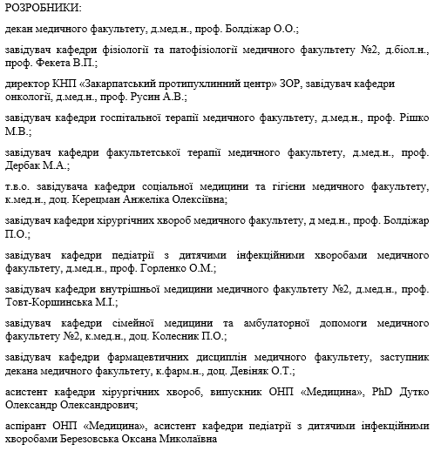
РОЗРОБНИКИ

Slide 6
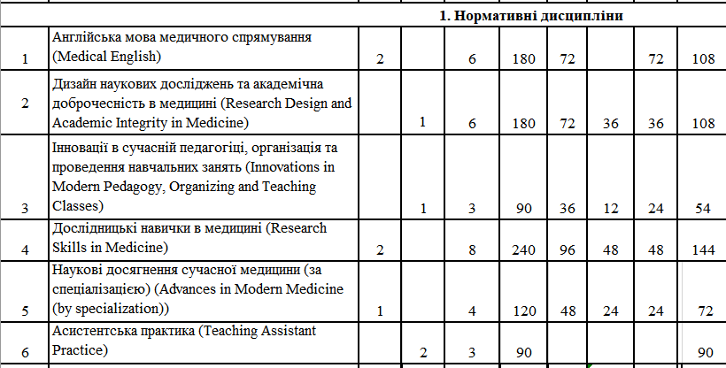
Навчальний план

Slide 7
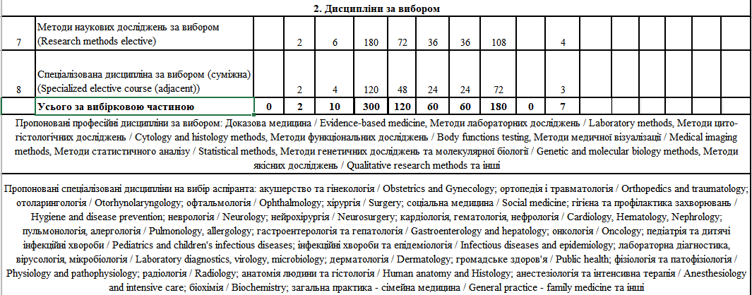
Навчальний план

Slide 8
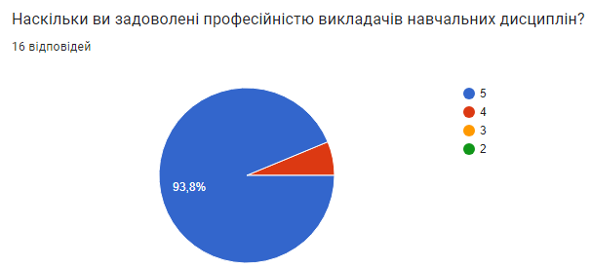
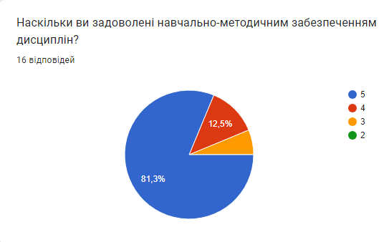
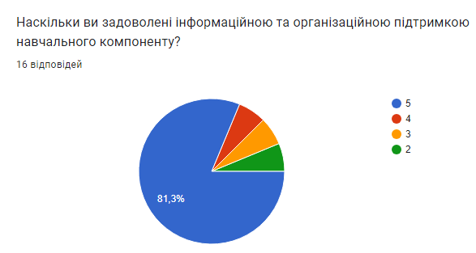
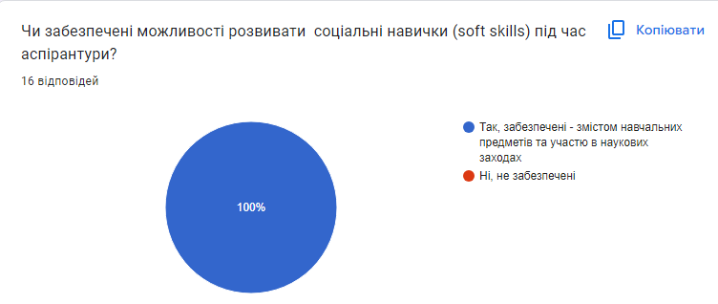
АНКЕТУВАННЯ АСПІРАНТІВ

Slide 9
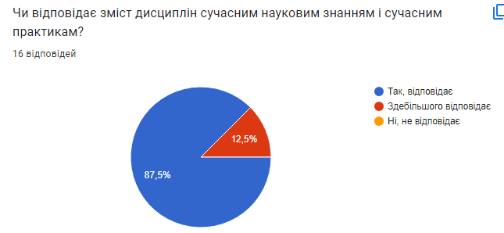
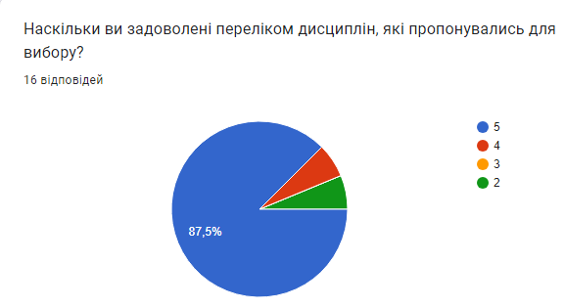
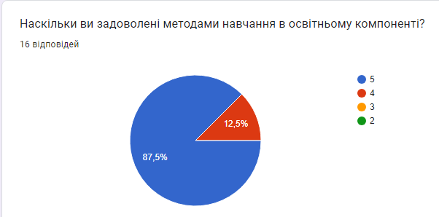
АНКЕТУВАННЯ АСПІРАНТІВ

Slide 10
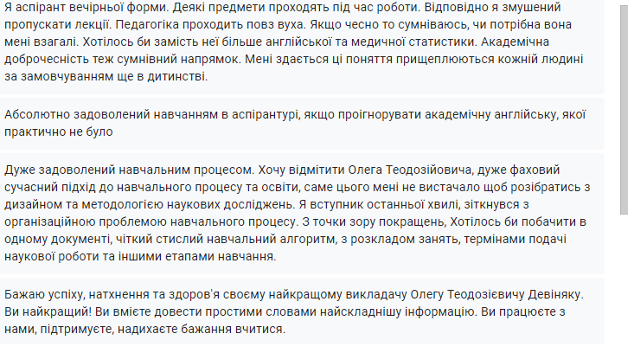
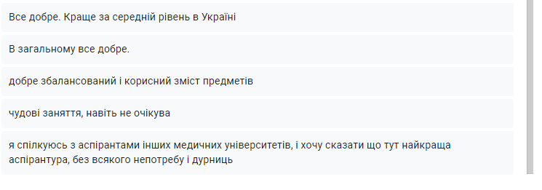
АНКЕТУВАННЯ АСПІРАНТІВ

Slide 11
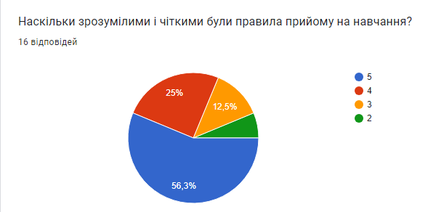
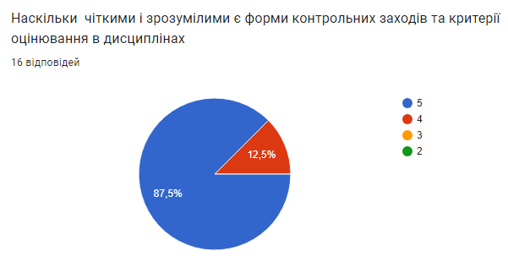
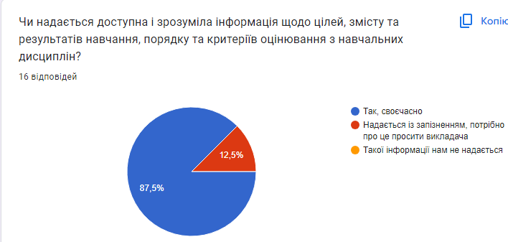
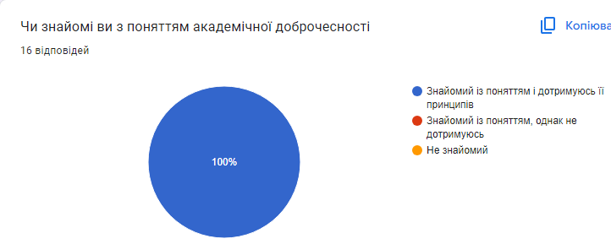
АНКЕТУВАННЯ АСПІРАНТІВ

Slide 12
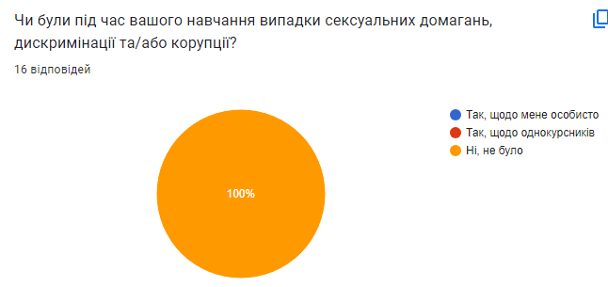
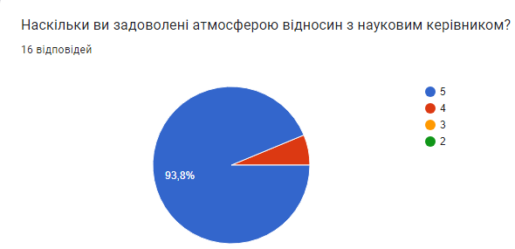
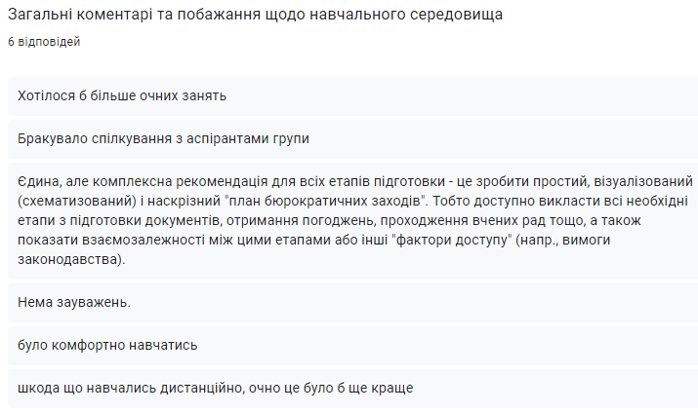
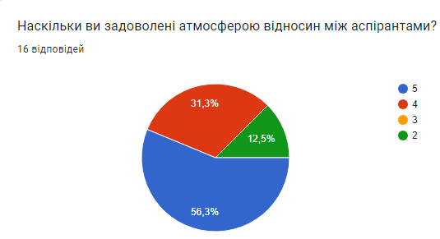
АНКЕТУВАННЯ АСПІРАНТІВ

Slide 13
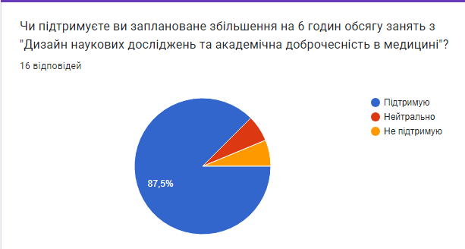
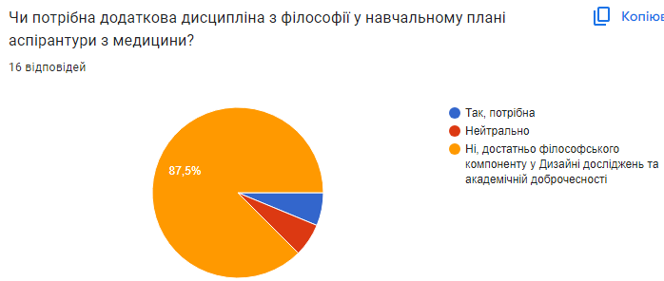
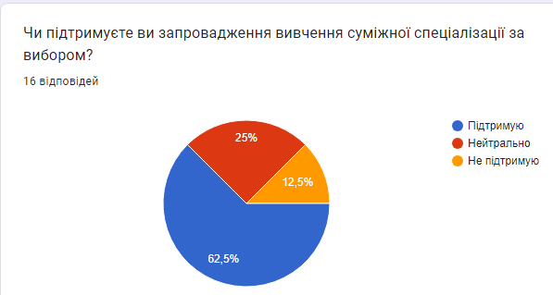
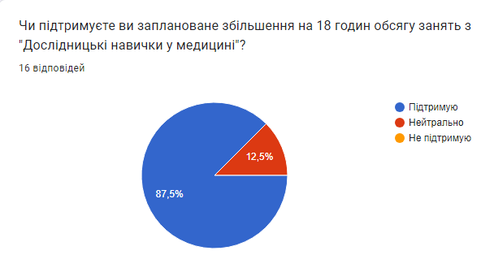
АНКЕТУВАННЯ АСПІРАНТІВ

Slide 14
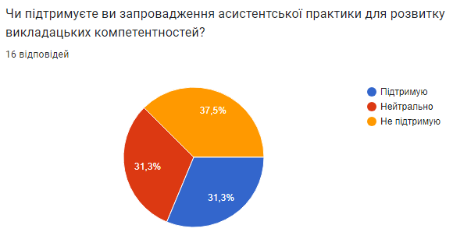
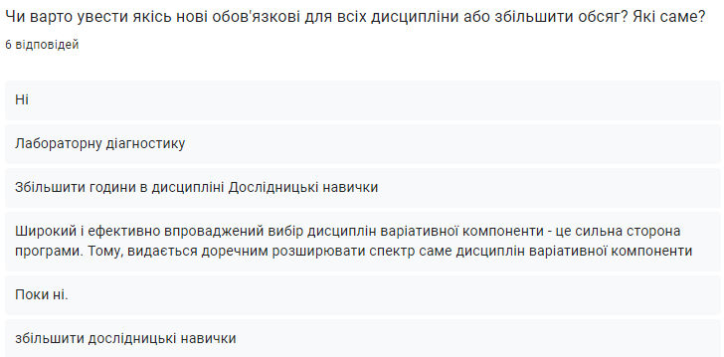

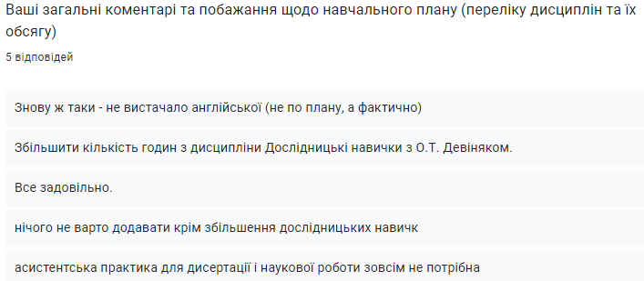
АНКЕТУВАННЯ АСПІРАНТІВ
Менше філософії, педагогіки, академічної доброчесності
Можливо трохи більше часу приділити оформленню наукових публікацій, але не критично
Ні
Все підібрано правильно
Ні. Все логічно і послідовно.
Ні
Ні, все в міру.

Slide 15
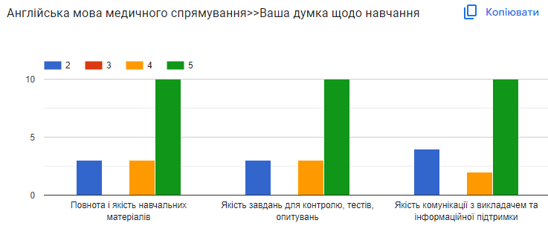
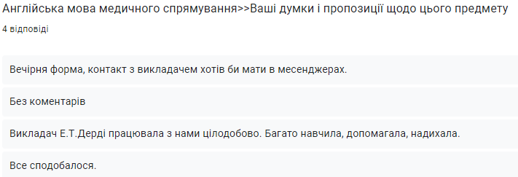
АНКЕТУВАННЯ АСПІРАНТІВ

Slide 16
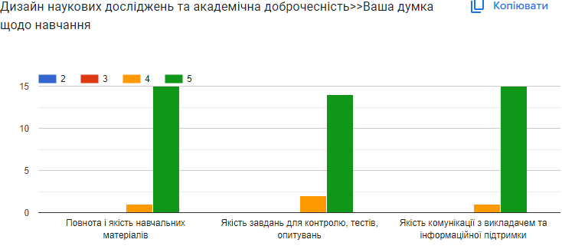
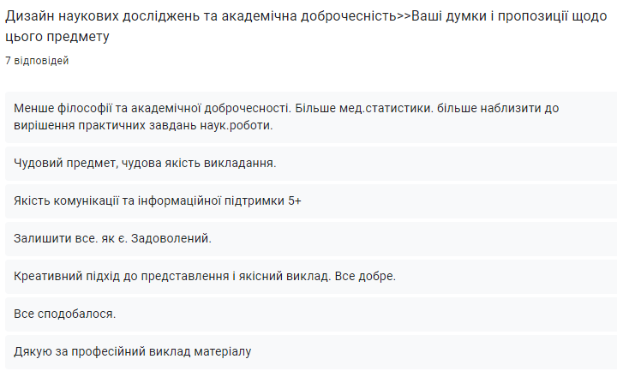
АНКЕТУВАННЯ АСПІРАНТІВ

Slide 17
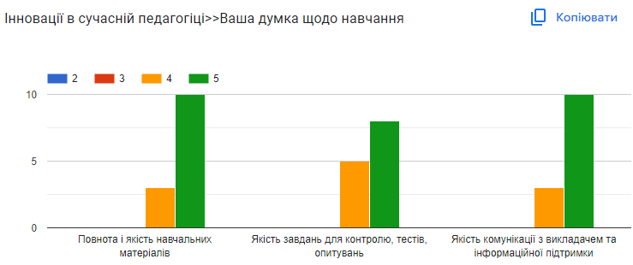
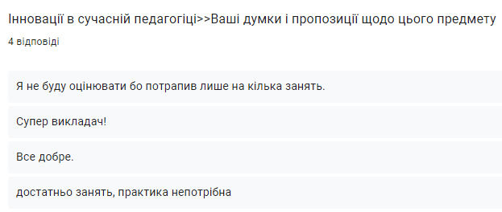
АНКЕТУВАННЯ АСПІРАНТІВ

Slide 18
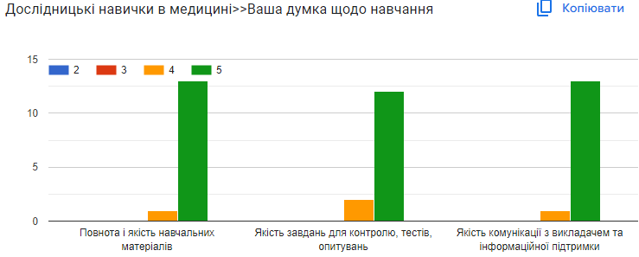
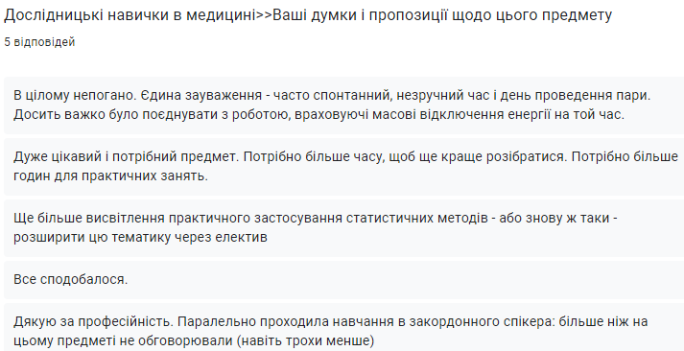
АНКЕТУВАННЯ АСПІРАНТІВ

Slide 19
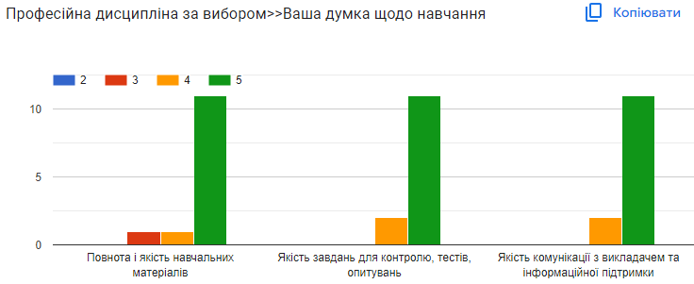
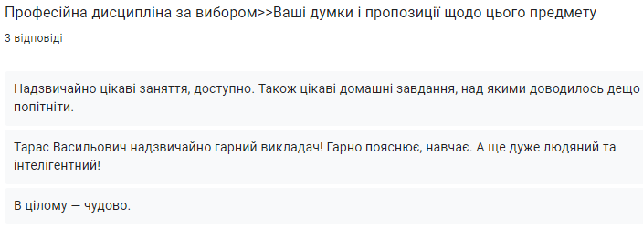
АНКЕТУВАННЯ АСПІРАНТІВ

Slide 20
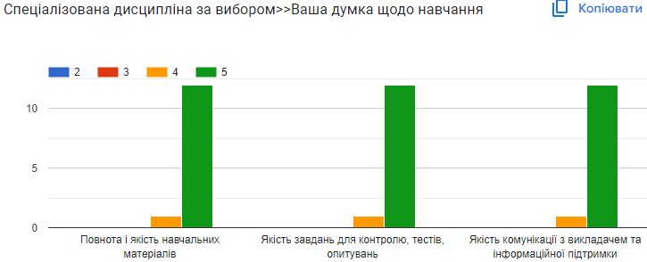
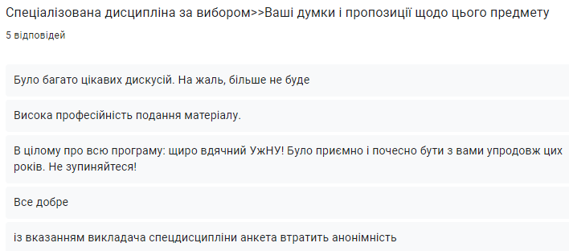
АНКЕТУВАННЯ АСПІРАНТІВ

Slide 21
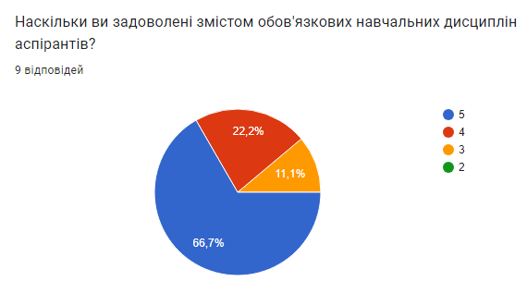
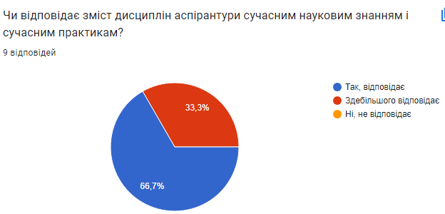
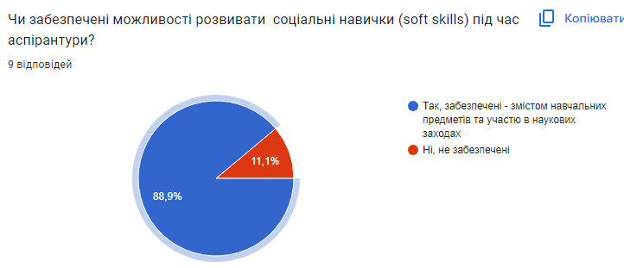
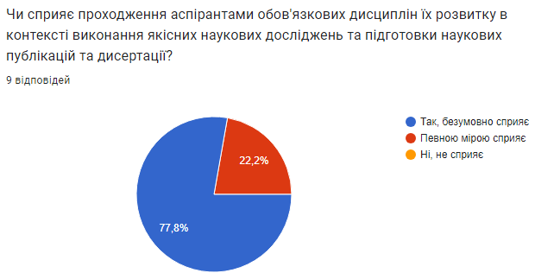
АНКЕТУВАННЯ НАУКОВИХ КЕРІВНИКІВ

Slide 22
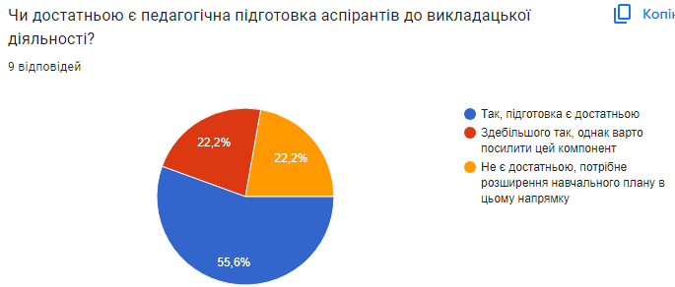
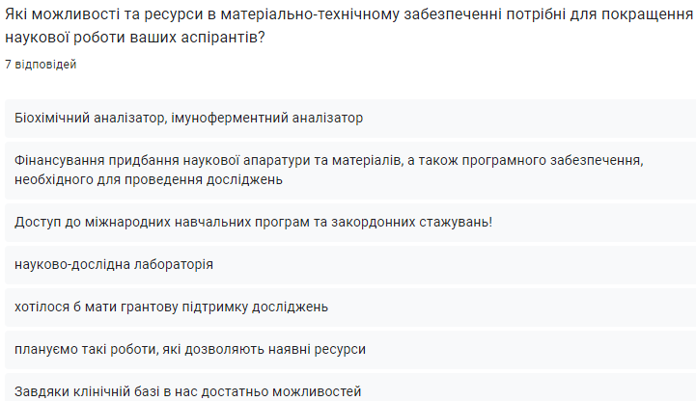
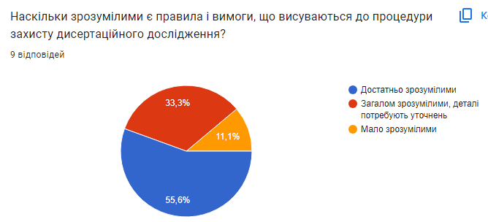
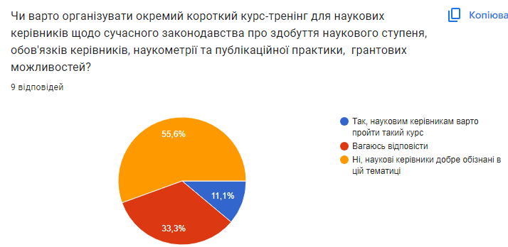
АНКЕТУВАННЯ НАУКОВИХ КЕРІВНИКІВ

Slide 23
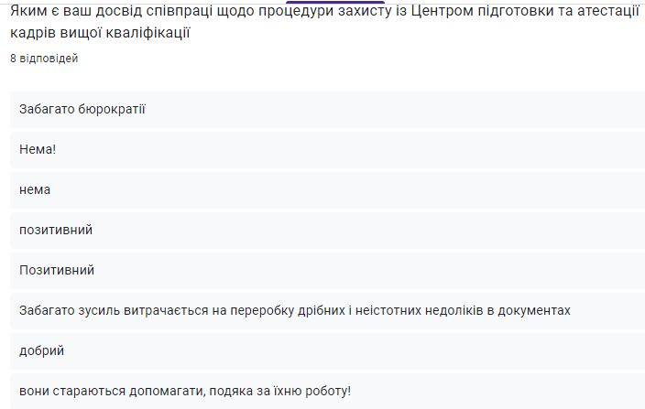
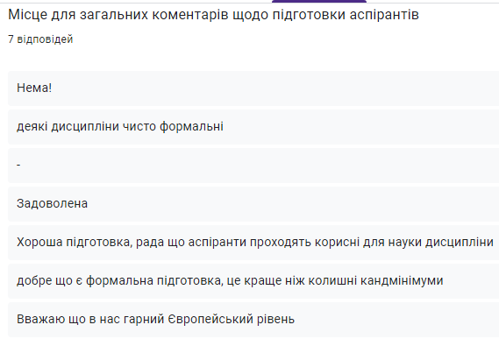
АНКЕТУВАННЯ НАУКОВИХ КЕРІВНИКІВ

Slide 24
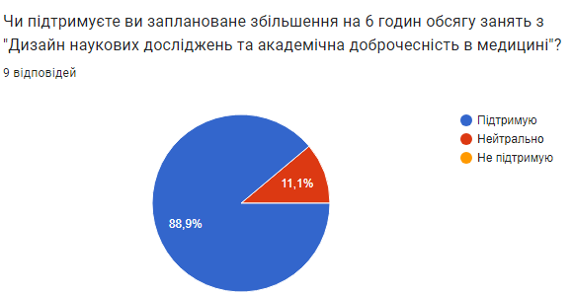



АНКЕТУВАННЯ НАУКОВИХ КЕРІВНИКІВ

Slide 25




АНКЕТУВАННЯ НАУКОВИХ КЕРІВНИКІВ

Slide 26
ПРОЄКТ РІШЕННЯ
За результатами проведеного моніторингу визнати освітню діяльність за ОНП «Медицина» належною.
Продовжувати розвиток і оновлення змісту освіти докторів філософії відповідно до нормативних змін та нових наукових відкриттів.
Схвалити нову редакцію ОНП «Медицина» та відповідного навчального плану та клопотати перед вченою радою університету про її затвердження.

